Slide 1

DỰ ÁN CUỐI KÌ
Môn : Nhập Môn Học Máy
Trình bày các các vấn đề của machine learning thông qua xây dựng mô hình học máy cho bài toán phân loại.
Người hướng dẫn: PGS-Tiến sỹ-GV Lê Anh Cường
Người thực hiện: TĂNG BẢO KIÊN – 51800203
PHẠM VŨ LONG KHẢI – 51800875

Slide 2
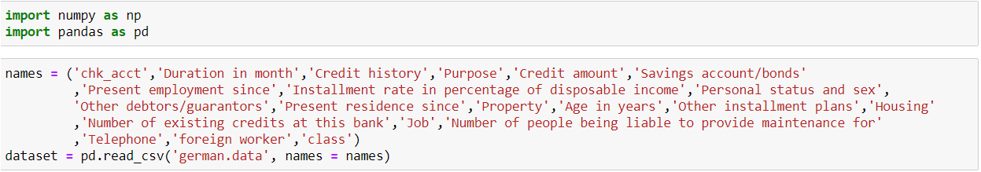
Dữ liệu được lấy từ UCI: https://archive.ics.uci.edu/ml/datasets/statlog+(german+credit+data)
Giới thiệu về dữ liệu:
This dataset classifies people described by a set of attributes as good or bad credit risks. Comes in two formats (one all numeric). Also comes with a cost matrix
Chi tiết các thuộc tính ở tệp german.doc kèm theo

Slide 3
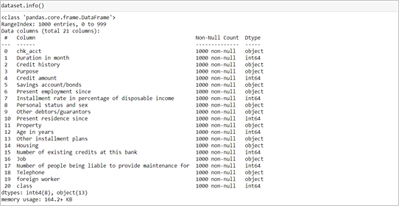
Giới thiệu về dữ liệu:

Slide 4
Yêu cầu 1: Chuẩn hoá dữ liệu, chọn bài toán với dữ liệu có kiểu numeric và categorial (nominal)
Xử lý dữ là một bước quan trọng và cần thiết trong việc giải quyết các vấn đề Machine Learning. Trong hầu hết các bài toán, xử liệu cần được tiền xử lý. Một mô hình Machine Learning có thể huấn luyện bộ dữ liệu này sau khi bộ dữ liệu này được biển đổi, xử lý.
Các kỹ thuật tiền dữ lý dữ liệu phổ biến: missing data, encoding categorical variables, standardizing data, scaling data.

Slide 5
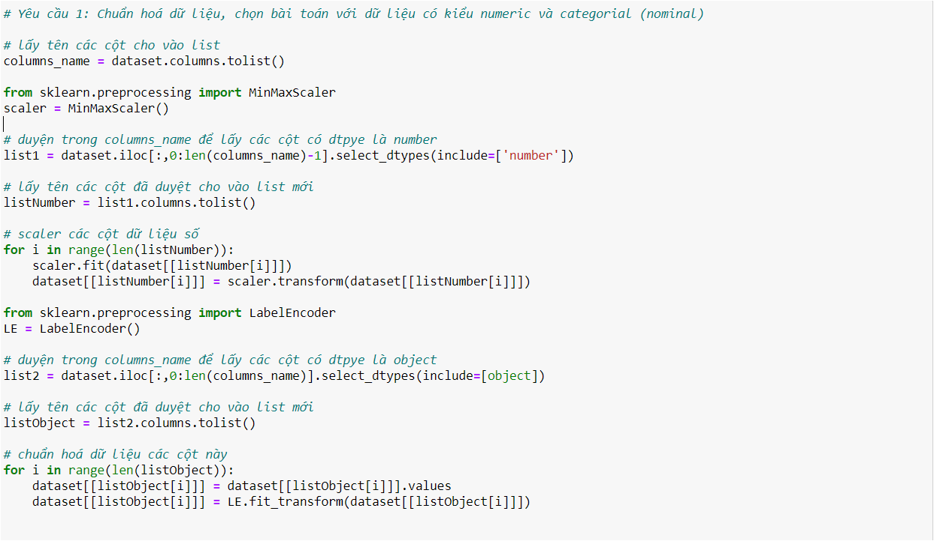
Yêu cầu 1: Chuẩn hoá dữ liệu, chọn bài toán với dữ liệu có kiểu numeric và categorial (nominal)

Slide 6
Yêu cầu 2: Xử lý với dữ liệu không cân bằng (unbalanced), tức là trong dữ liệu có loại (nhãn) có ít ví dụ huấn luyện so với dữ liệu thuộc các nhãn khác.
Mất cân bằng dữ liệu là hiện tượng phổ biến trong bài toán Classification. Trong trường hợp tỉ lệ giữa 2 class là 50:50 được gọi là cân bằng, 60:40 được gọi là mất cân bằng. Tuy nhiên không dễ để đạt được cân bằng trong dữ liệu. Vì vậy, tỉ tệ mất cần bằng thấp có thể chấp nhận được. Tuy nhiên nếu dữ liệu mất cân bằng nghiêm trọng, chẳng hạn như tỷ lệ 90:10 thì sẽ ảnh hưởng đến chất lượng của mô hình. Vì vậy ta cần xử lý dữ liệu mất cân bằng.
Các phương pháp giải quyết dữ liệu mất cân bằng: Thay đổi metric, Under sampling, Over sampling (Naive random over-sampling và SMOTE & ADASYN), thu thập thêm qua sát, thu thập thêm biến, phạt mô hình.

Slide 7
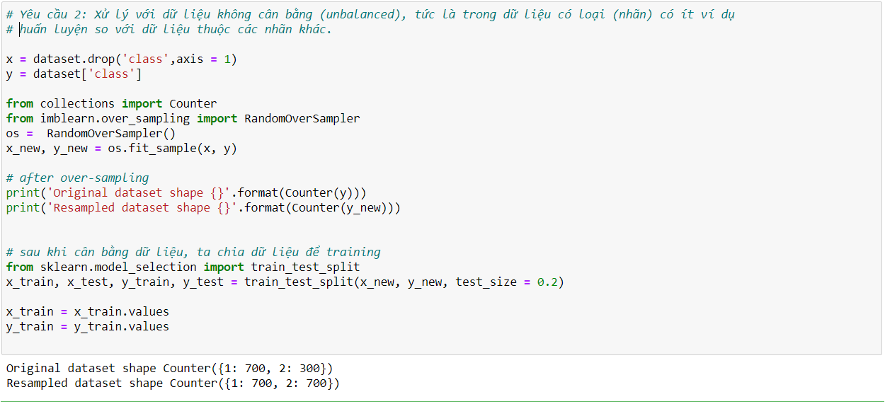
Yêu cầu 2: Xử lý với dữ liệu không cân bằng (unbalanced), tức là trong dữ liệu có loại (nhãn) có ít ví dụ huấn luyện so với dữ liệu thuộc các nhãn khác.

Slide 8
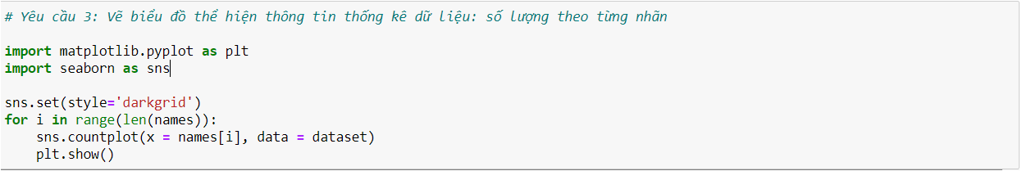
Yêu cầu 3: Vẽ biểu đồ thể hiện thông tin thống kê dữ liệu: số lượng theo từng nhãn (loại).

Slide 9
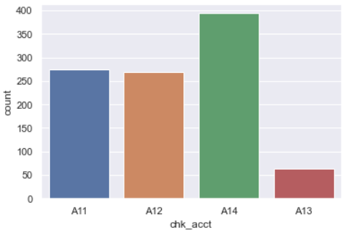
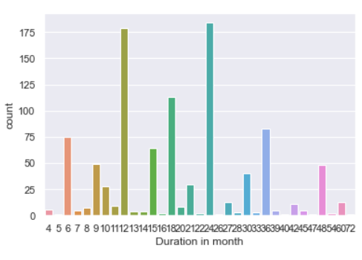
Yêu cầu 3: Vẽ biểu đồ thể hiện thông tin thống kê dữ liệu: số lượng theo từng nhãn (loại).

Slide 10
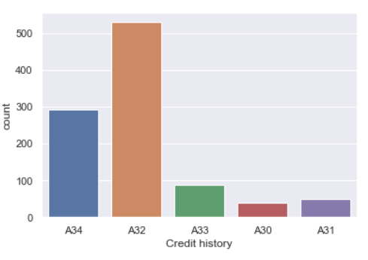
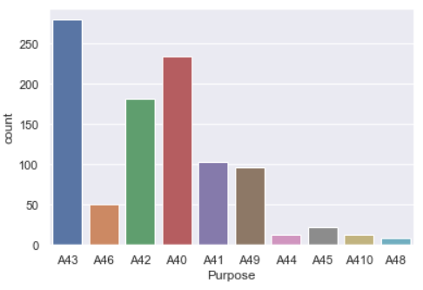
Yêu cầu 3: Vẽ biểu đồ thể hiện thông tin thống kê dữ liệu: số lượng theo từng nhãn (loại).

Slide 11
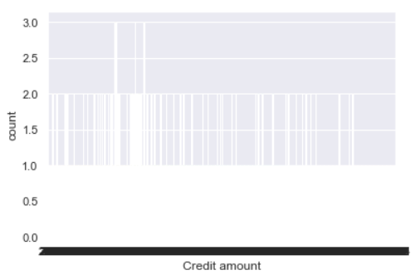
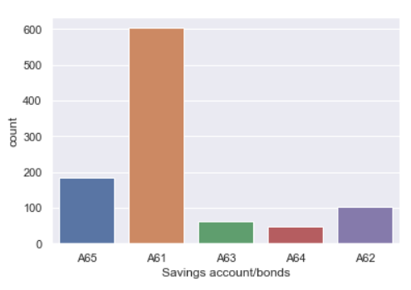
Yêu cầu 3: Vẽ biểu đồ thể hiện thông tin thống kê dữ liệu: số lượng theo từng nhãn (loại).

Slide 12
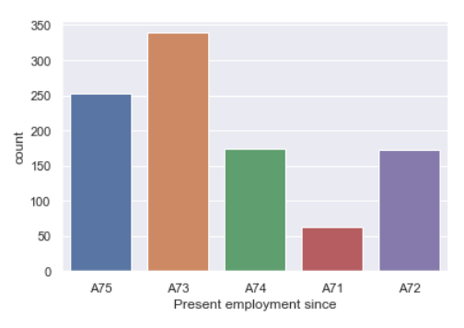
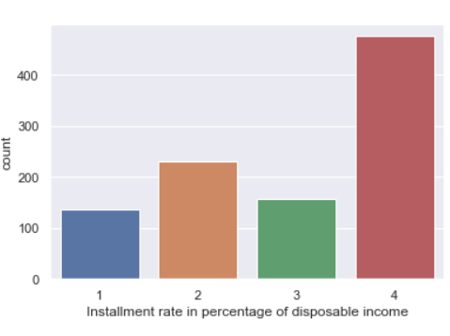
Yêu cầu 3: Vẽ biểu đồ thể hiện thông tin thống kê dữ liệu: số lượng theo từng nhãn (loại).

Slide 13
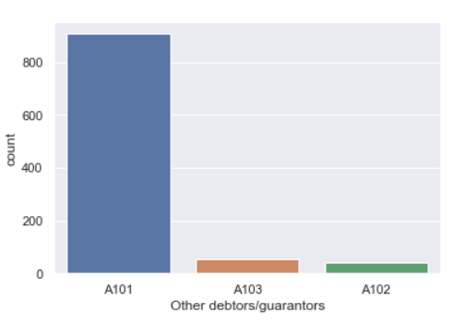
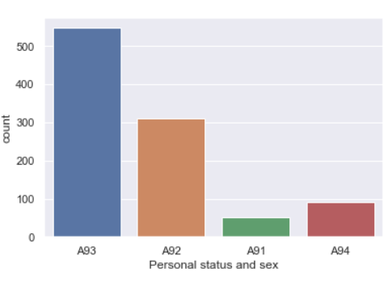
Yêu cầu 3: Vẽ biểu đồ thể hiện thông tin thống kê dữ liệu: số lượng theo từng nhãn (loại).

Slide 14
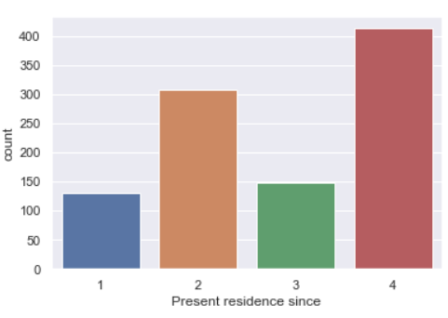
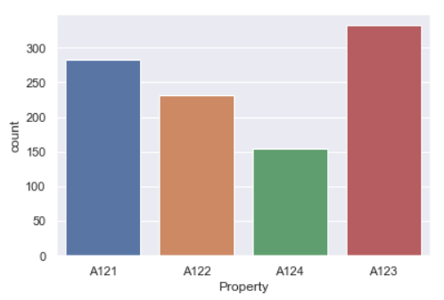
Yêu cầu 3: Vẽ biểu đồ thể hiện thông tin thống kê dữ liệu: số lượng theo từng nhãn (loại).

Slide 15
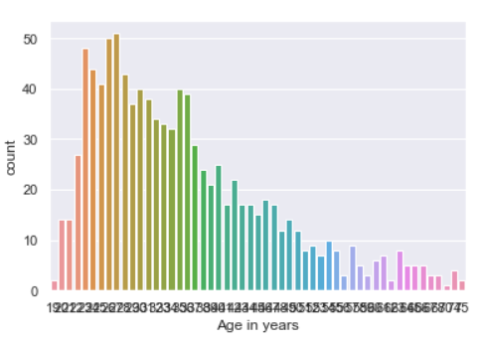
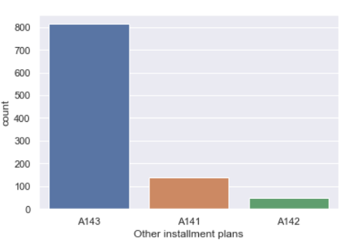
Yêu cầu 3: Vẽ biểu đồ thể hiện thông tin thống kê dữ liệu: số lượng theo từng nhãn (loại).

Slide 16
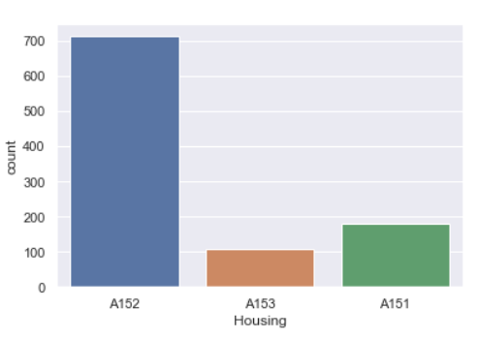
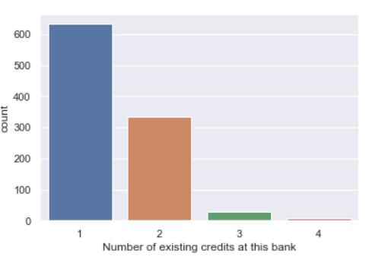
Yêu cầu 3: Vẽ biểu đồ thể hiện thông tin thống kê dữ liệu: số lượng theo từng nhãn (loại).

Slide 17
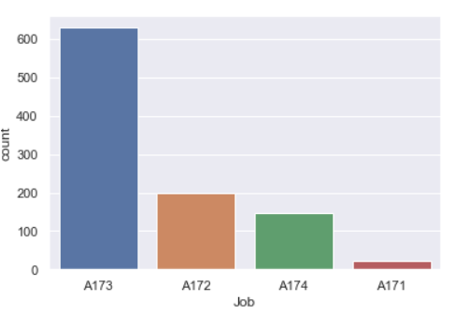
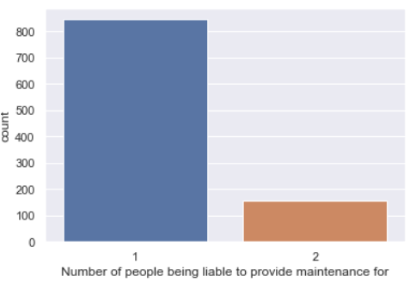
Yêu cầu 3: Vẽ biểu đồ thể hiện thông tin thống kê dữ liệu: số lượng theo từng nhãn (loại).

Slide 18
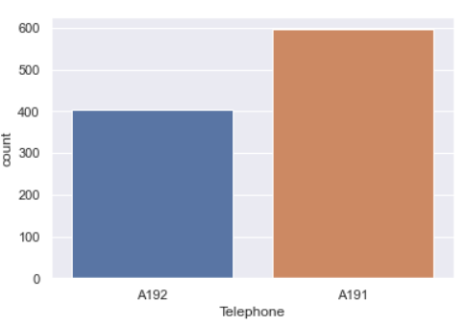
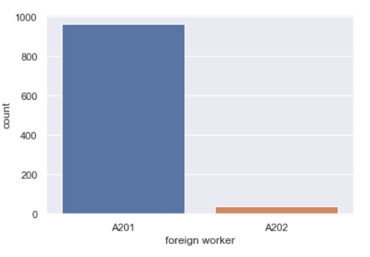
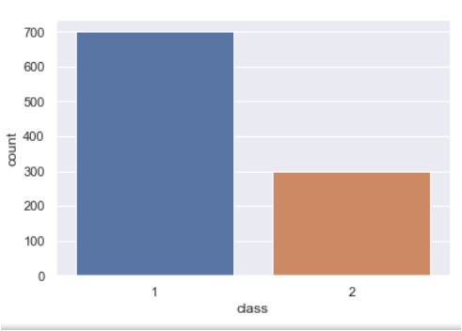
Yêu cầu 3: Vẽ biểu đồ thể hiện thông tin thống kê dữ liệu: số lượng theo từng nhãn (loại).

Slide 19
Yêu cầu 7: Hiển thị kết quả đánh giá mô hình với các độ đo khác nhau.
Khi xây dựng mô hình Machine Learning ta cần đánh giá để xem mô hình hiệu quả như thế nào và để so sánh khả năng của các mô hình.
Đối với bài toán Classification, ta có một vài phương pháp sau: accuracy score, confusion matrix, ROC curve, Area Under the Curve, Precision and Recall, F1 score, Top R error.

Slide 20
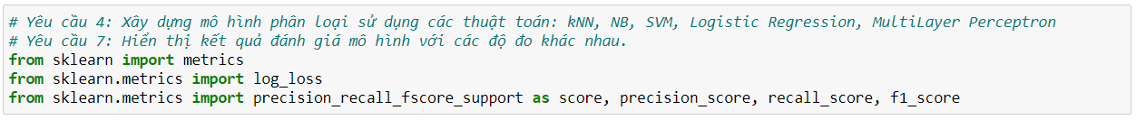
Yêu cầu 4: Xây dựng mô hình phân loại sử dụng các thuật toán: kNN, NB, SVM, Logistic Regression, MultiLayer Perceptron

Slide 21
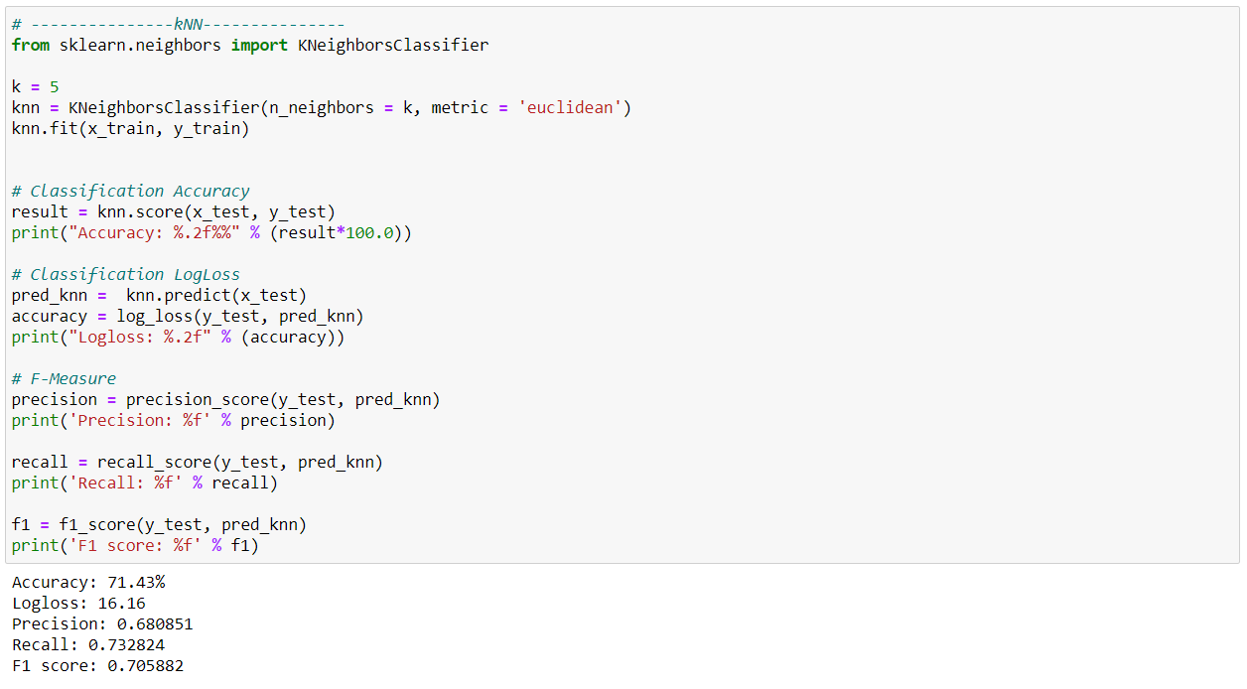
Yêu cầu 4 & 7

Slide 22
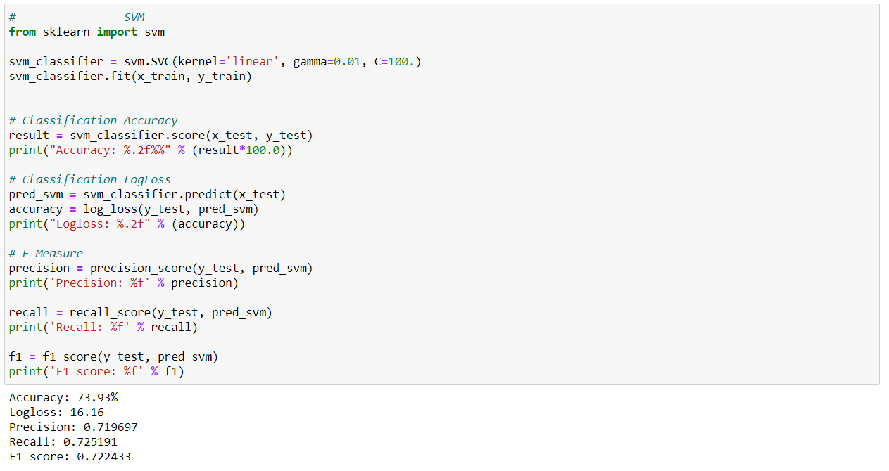
Yêu cầu 4 & 7

Slide 23
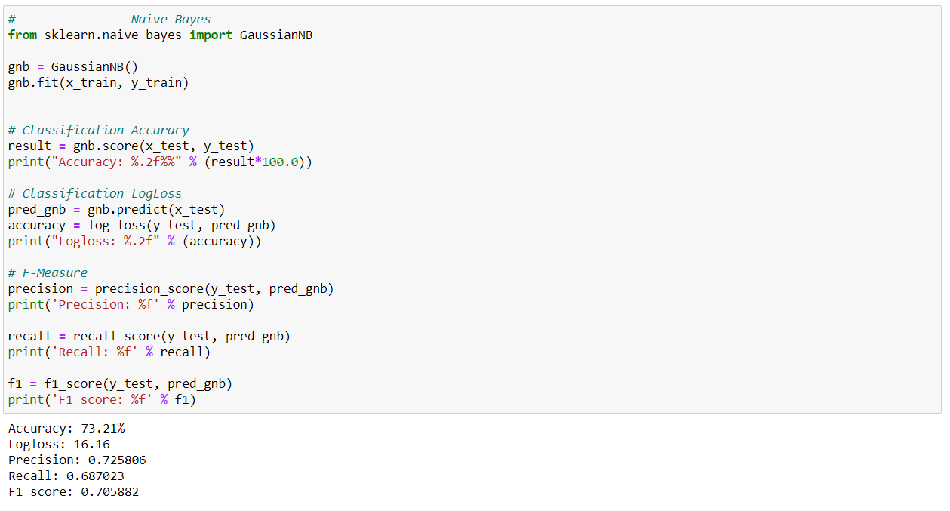
Yêu cầu 4 & 7

Slide 24
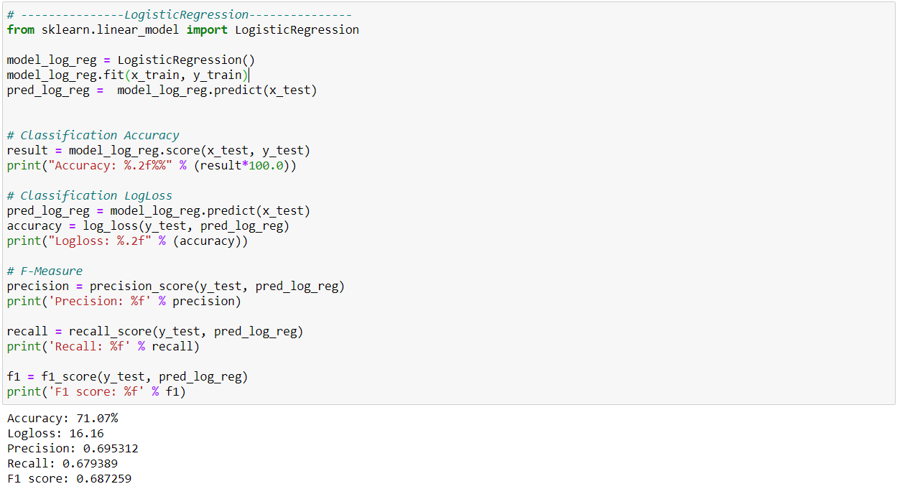
Yêu cầu 4 & 7

Slide 25
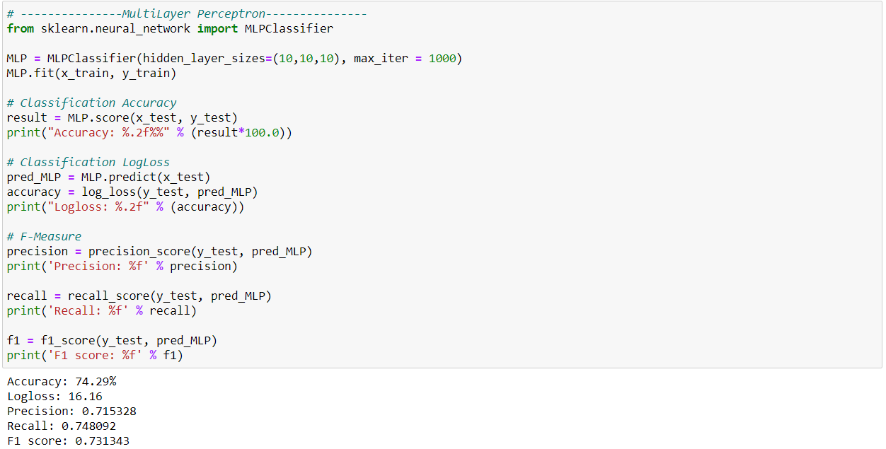
Yêu cầu 4 & 7

Slide 26
Yêu cầu 5: Vẽ biểu đồ thể hiện kết quả training, sử dụng early stopping và validation dataset.
Validation dataset: là một tập con trích từ tập training set. Chúng ta sẽ đánh giá mô hình trên tập Val (khác với tập test là tập Val sử dụng khi xây dựng mô hình, còn tập test thì không).
Early stopping: Trong bài toán Machine Learining, hàm loss sẽ giảm dần khi số vòng lặp tăng lên, early stopping là dừng thuật toán trước khi hàm loss quá nhỉ, sẽ dẫn đến mô hình overfitting

Slide 27
Yêu cầu 6: Huấn luyện mô hình có sử dụng tham số batch size và epoch number.
Epoch: là khi đưa tất cả dữ liệu vào mô hình 1 lần. Nếu dữ liệu quá lớn ta phải chia nhỏ dữ liệu ra thành những batch.
Batch size: là số lượng dữ liệu trong 1 batch.

Slide 28
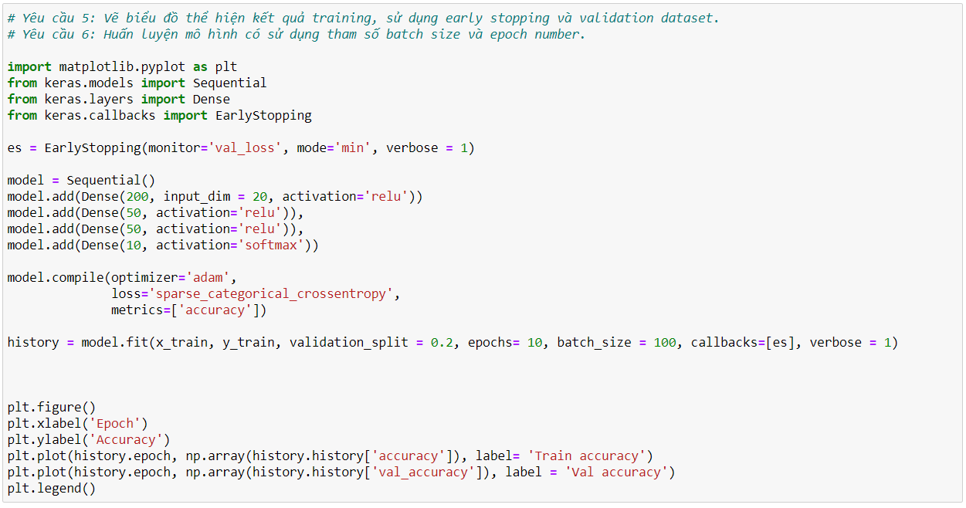
Yêu cầu 5 & 6

Slide 29
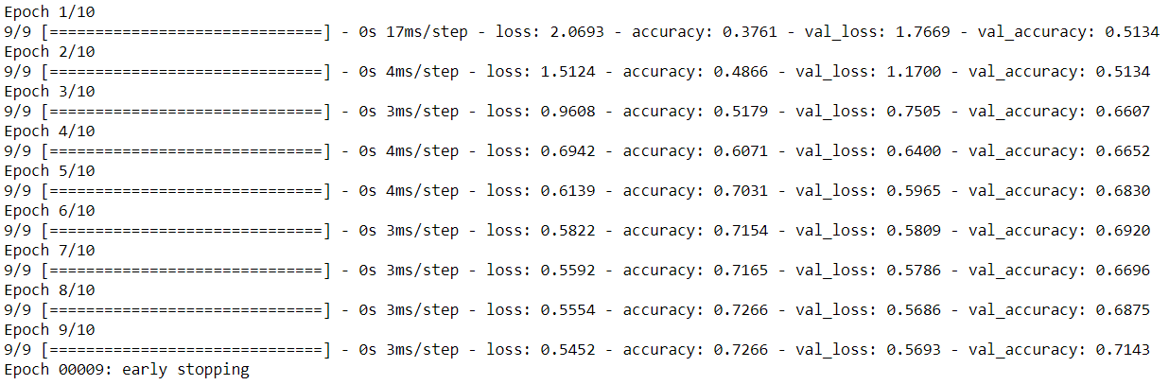
Yêu cầu 5 & 6

Slide 30
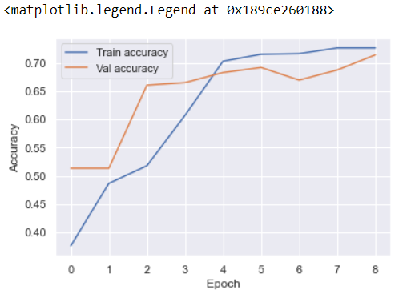
Yêu cầu 5 & 6
Chú thích: Mỗi lần huấn luyện mô hình có thể sẽ có kết quả khác. Kết quả bên dưới là một trong số đó.

Slide 31
Yêu cầu 8: Trính bày về vấn đề overfiting và có ví dụ minh hoạ.
Overfitting là một hiện tượng không tốt khi xây dựng mô hình Machine learning. Có nghĩa là khi cho model học, tất cả dữ liệu đều được chọn, bao gồm cả dữ liệu nhiễu và bất thường để cho ra quy luật của mô hình. Nếu mô hình có dữ liệu quá fit dữ liệu thì nó sẽ gây phản tác dụng. Như vậy tính hiệu quả của mô hình không cao.

Slide 32
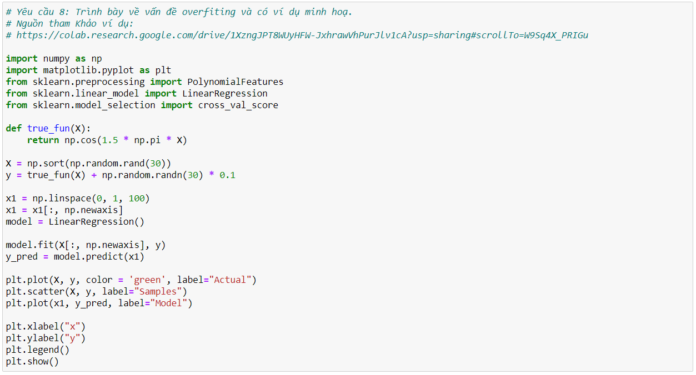
Yêu cầu 8: Trính bày về vấn đề overfiting và có ví dụ minh hoạ.

Slide 33
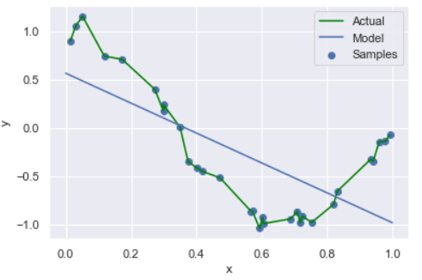
Yêu cầu 8: Trính bày về vấn đề overfiting và có ví dụ minh hoạ.

